Slide 1
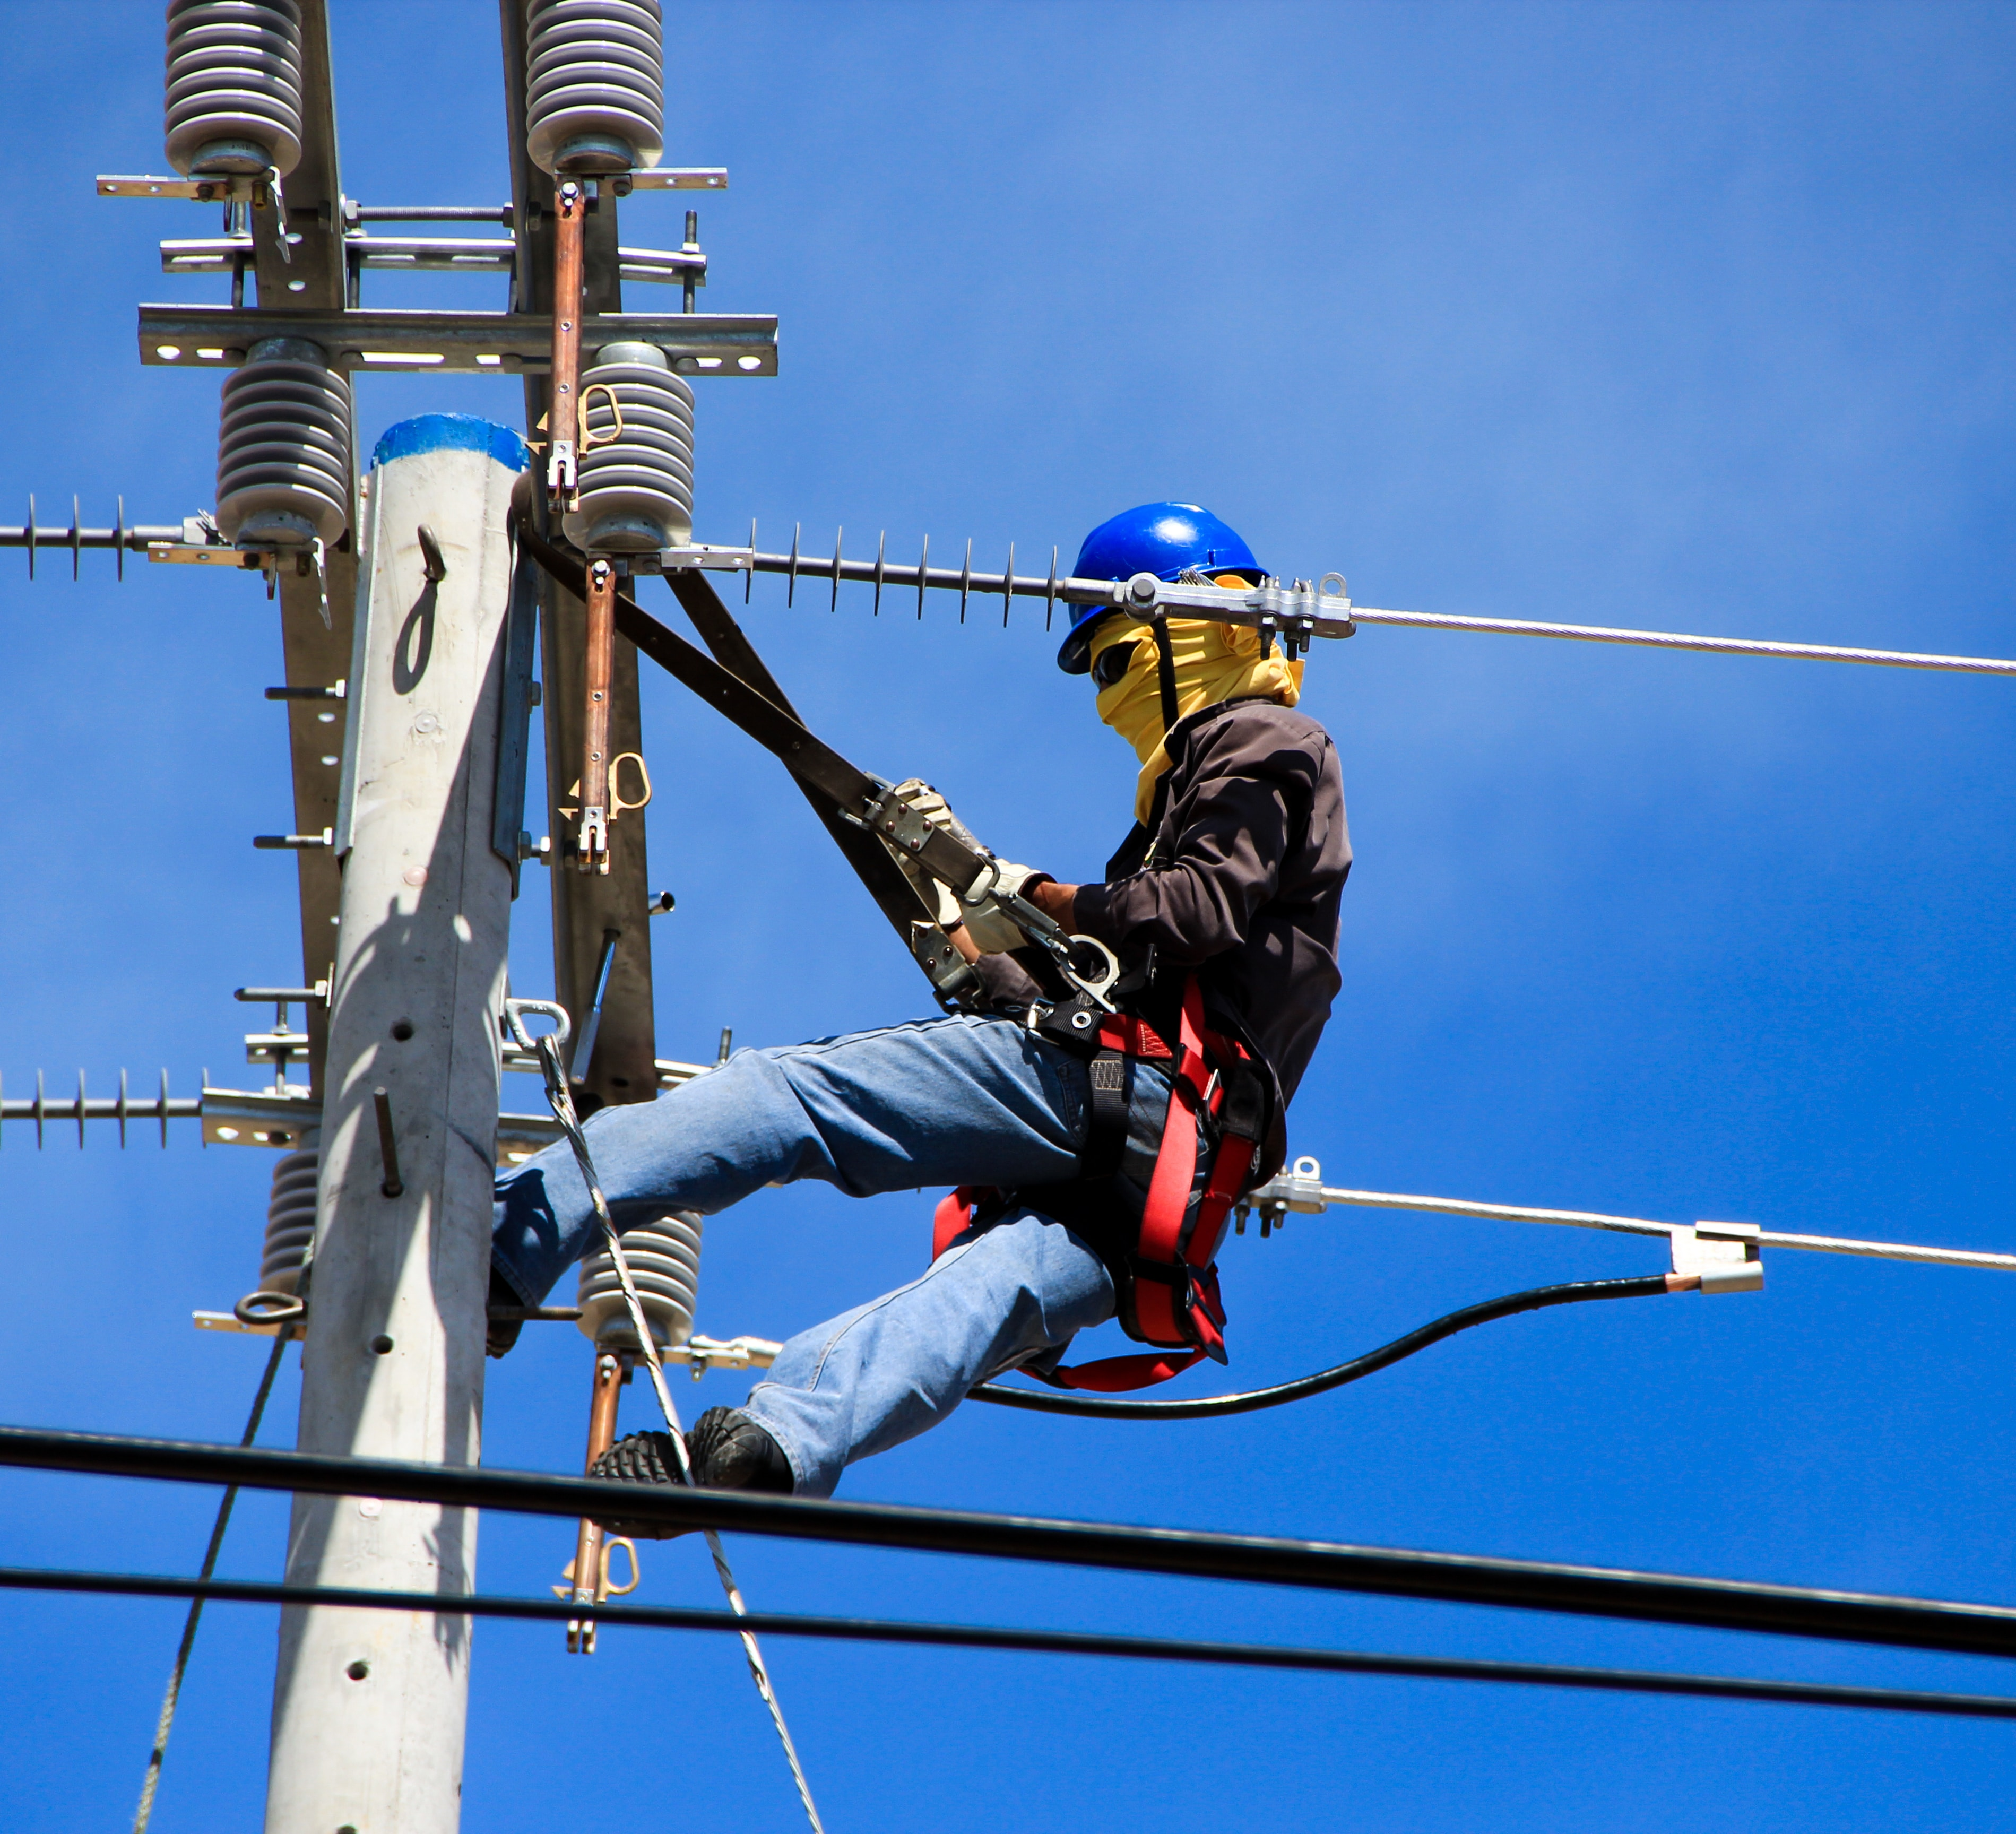
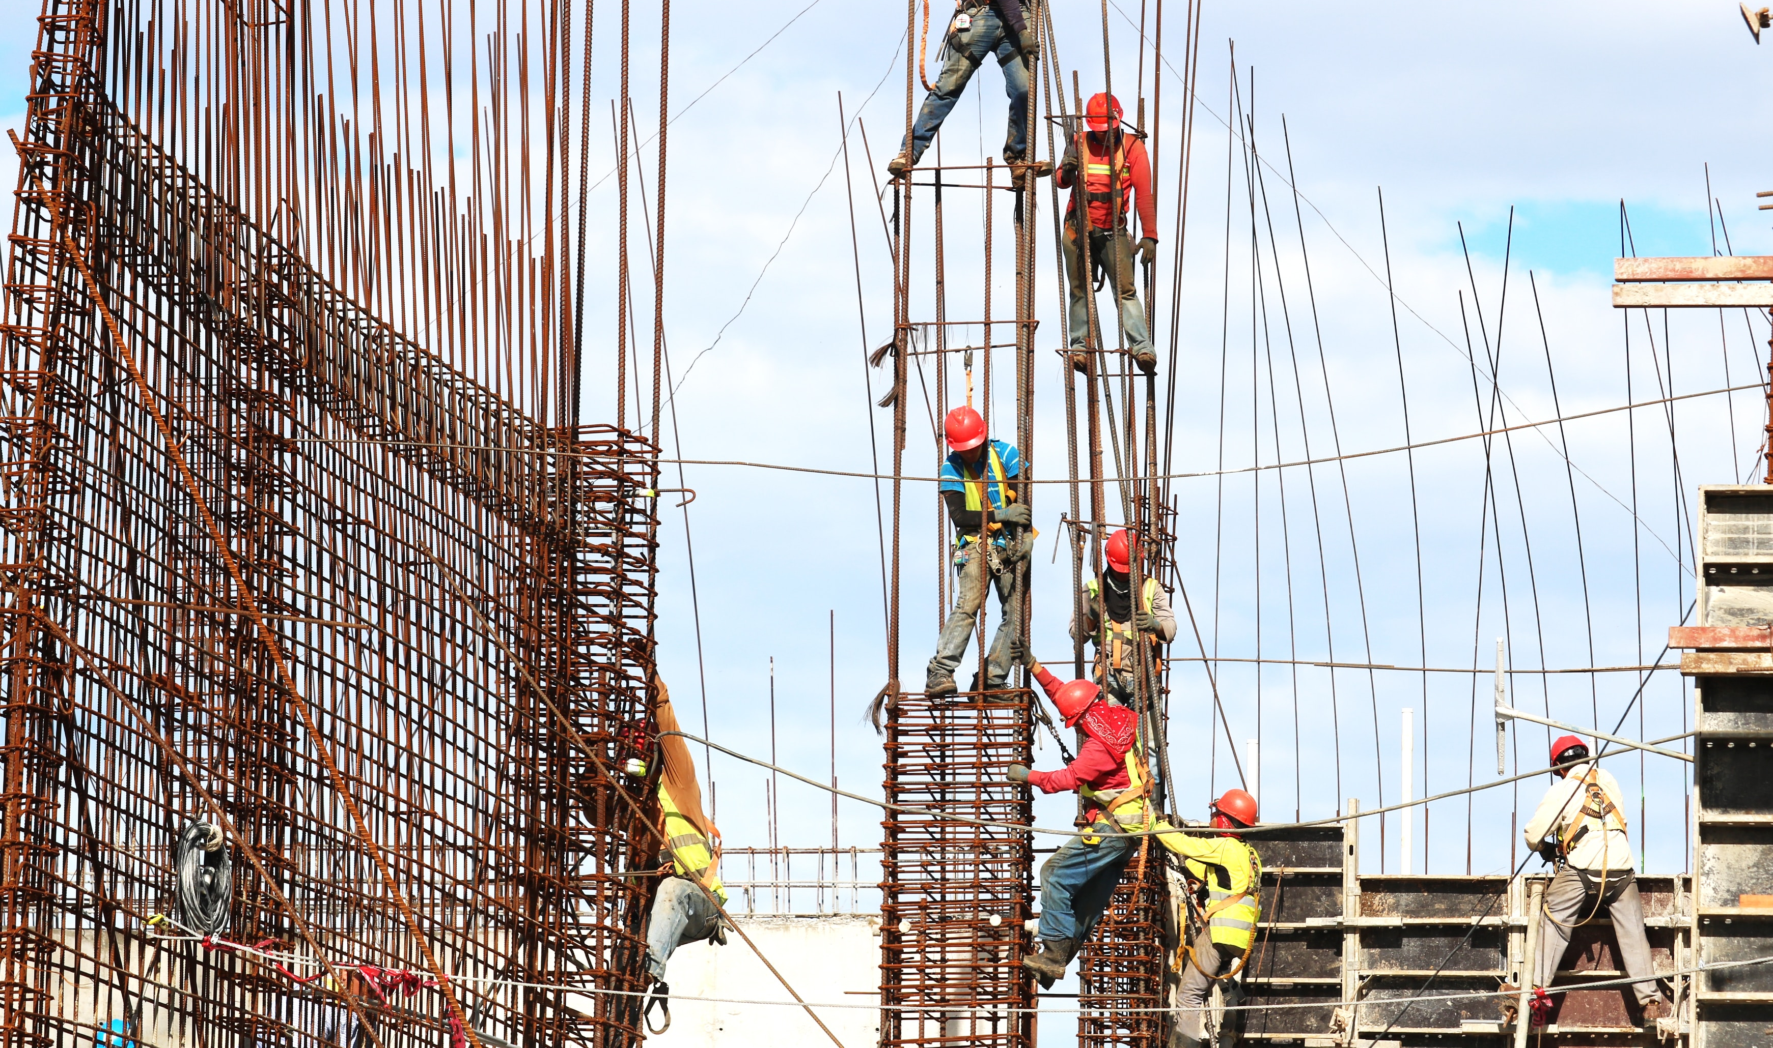
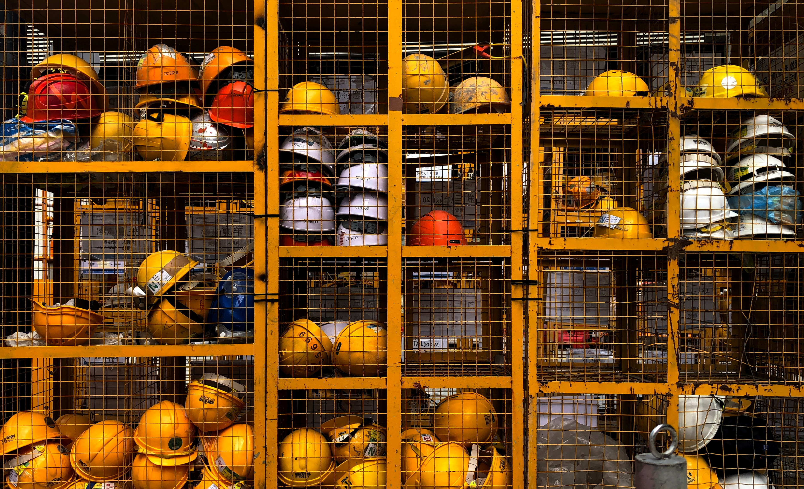
Hydraulic Surge Analysis and Pipe Stress analysis
at Khongkuean
Eastern Water Resources Development
and Management Public Company Limited
22 April , 2020
Prepared By; Dr. Thana DEAWWANICH Lead Process &Project Engineer
PROGRESS REPORT
SIAM Operation & Maintenance Co. Ltd.

Slide 2
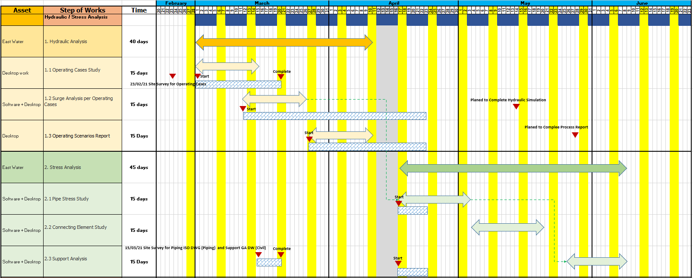
PROGRESS SCHEDULE

Slide 3
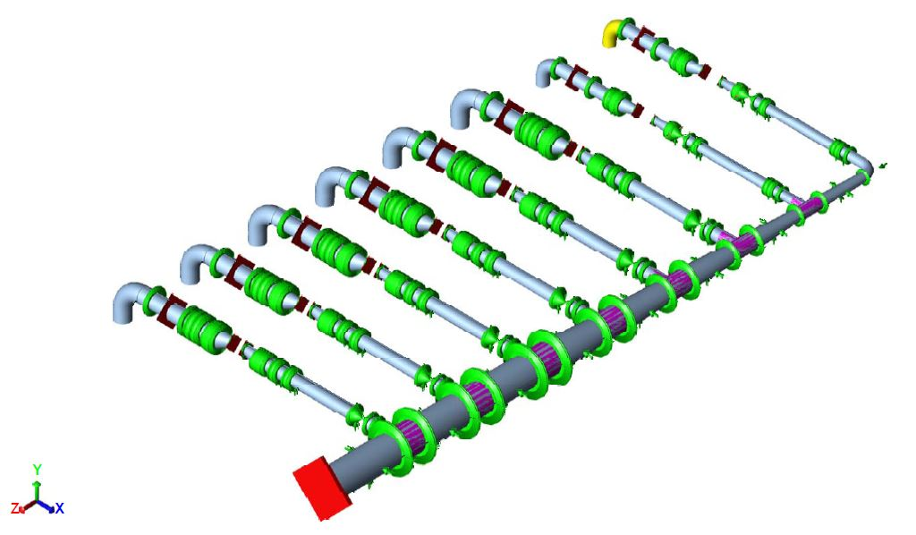
PIPING Progress
Piping stress analysis has started and modeled, in simulation software in according to Client information as shown shematic
Major concern issue has been found during analysed the stress analysis [SEE NEXT PAGE].
DRAFT ONLY!!

Slide 4
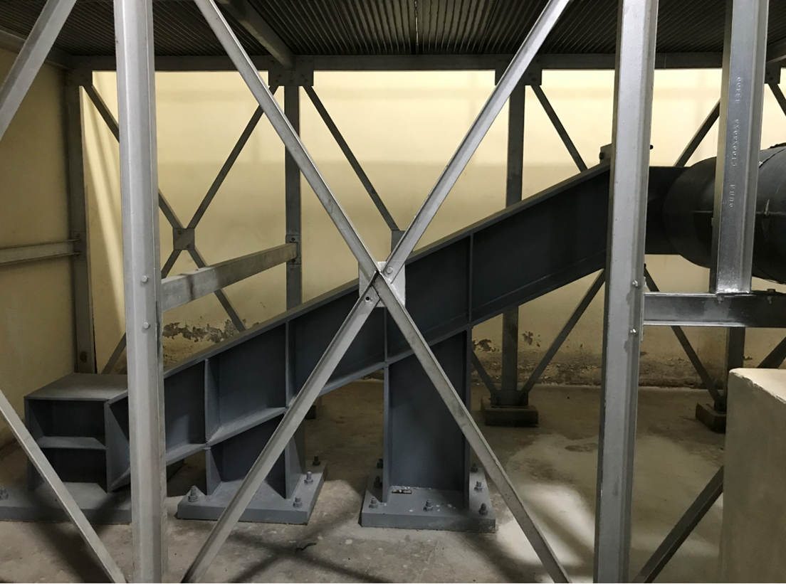
PIPING Progress
Major Concerned Issue
Concept of Anchor Support at Elbow
Based on the good engineering practice including vendor recommendation, this anchor support is required to withstand the pressure thrust load from expansion joint (no tie-rod).
NOTE According to visual survey, the existing expansion joint has been replaced with pipe spool.
Existing Expansion Joint has been replaced with pipe spool
New (Anchor)

Slide 5
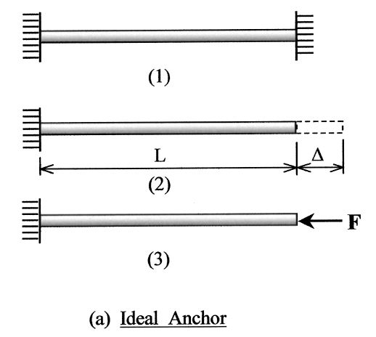
PIPING Progress
Major Concerned Issue
(Continued) Concept of Anchor Support at Elbow
Therefore, the anchor support location of main discharge header as shown below:
Simplified Diagram:
(New) Anchor
Anchor (Building Wall)
(New) Anchor
Anchor (Building Wall)
This is not a good engineering practice if pipe expands even a little bit (let assume; installation temp.= 28C and operating temp. =35C in summer season), the axial loads at both anchors will be:

Slide 6
PIPING Progress
Major Concerned Issue
(Continued) Concept of Anchor Support at Elbow
and the expansion stress of piping system exceed the allowable stress:
Solution: Horizontal dummy (new anchor) support at elbow need to be removed or add gap

Slide 7
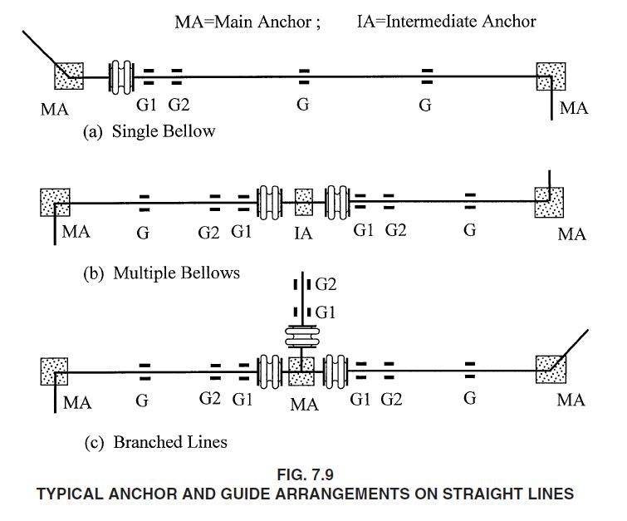
PIPING Progress
Major Concerned Issue
(Continued) Concept of Anchor Support at Elbow
Vendor recommendation for expansion joint (no tie-rod) and anchor support arrangement:

Slide 8
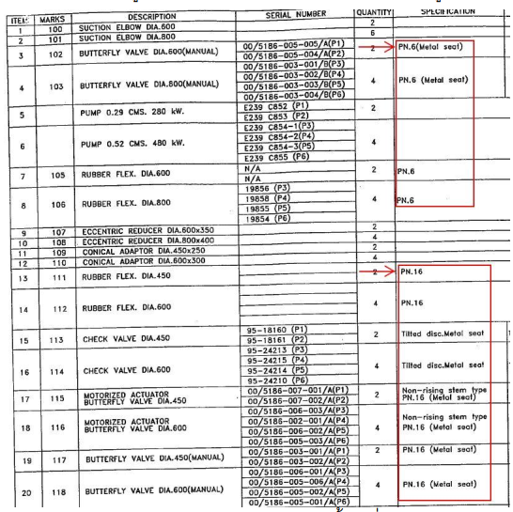
PIPING Progress
Minor Concerned Issue
Design Pressure
เนื่องจากเป็นระบบท่อของเก่าและไม่แน่ใจว่าคนออกแบบเดิมนั้นได้ตั้งค่า Design Pressure ตาม Rating ของ Flange150# หรือไม่ (ซึ่งค่า Design Pressure จะเป็นเท่าไหรก็ได้ อย่างเช่นโครงการนี้ทางคนออกแบบเดิมอาจจะใช้วิธีการเอา Shutoff Head ของปั้ม + %Factor ก็ได้ โดยค่านี้จะต้องไม่เกิน Rating ของ Flange 150#)
ดังนั้นเมื่อไม่มีเอกสารเก่ายืนยันจึงพยายามหาข้อมูลจากแบบ As-Built ที่ให้มาเลยไปเจอข้อมูลนี้
สรุป
Valve กับ Expansion Joint ของเดิมซื้อไว้ที่ Rating PN6 (6 bar) และ PN16 (16 bar) ซึ่งต่ำกว่า Rating ของ Flange 150# (ประมาณ 19.6 bar)
ดังนั้นจะนำค่า Rating Flange มาเป็นค่า Design Pressure ก็จะไม่เหมาะสม

Slide 9
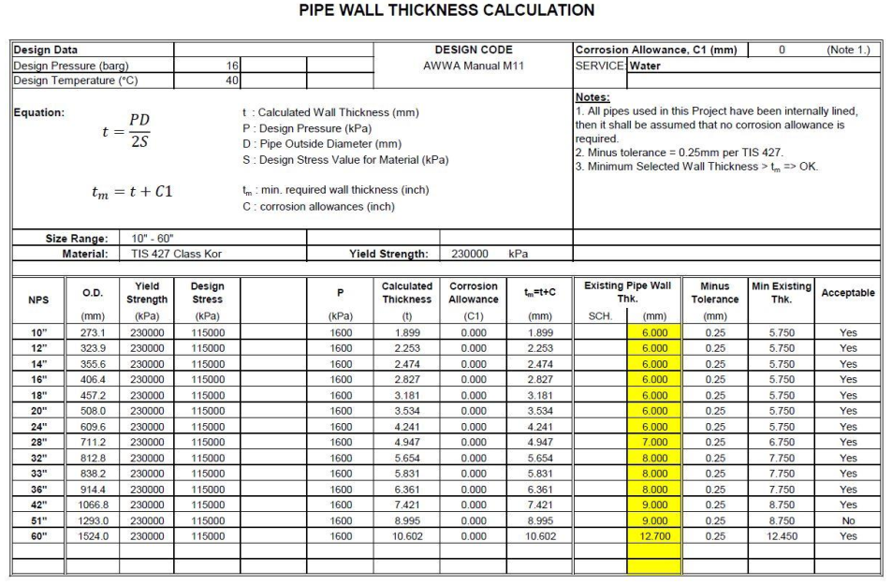
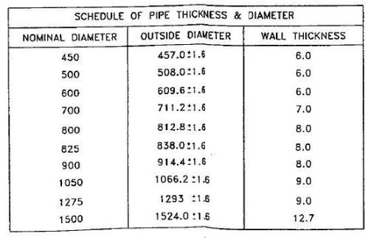
PIPING Progress
Minor Concerned Issue
(continued) Design Pressure
ดังนั้นเพื่อพิสูจน์ว่าค่า Design Pressure น่าจะเป็น 16 bar นั้นจึง
นำค่า Pressure นี้ พร้อมกับ Pipe Wall Thickness ที่ระบุไว้ในแบบ
As-Built ตามรูปข้างล่าง ไปทำการคานวณอีกครั้งตามมาตรฐาน AWWA M11 เพื่อ Verify
สรุป คือ จะได้ผลตามตาราง ซึ่งดูแล้วมีความเป็นไปได้สูงที่ Design Pressure จะใช้ที่ 16 bar เพราะเมื่อลองเปลี่ยนค่ามาใช้ Design Pressure ที่ 19.6 bar แล้วท่อ Size ใหญ่จะมีความหนาไม่เพียงพอครับ (Fail) จากที่ได้กล่าวมาก็เป็นเพียงสมมุติฐานที่มีความเป็นไปได้สูงนะครับ
ถ้าต้องใช้ค่าอื่นแนะนำมาได้นะครับ

Slide 10
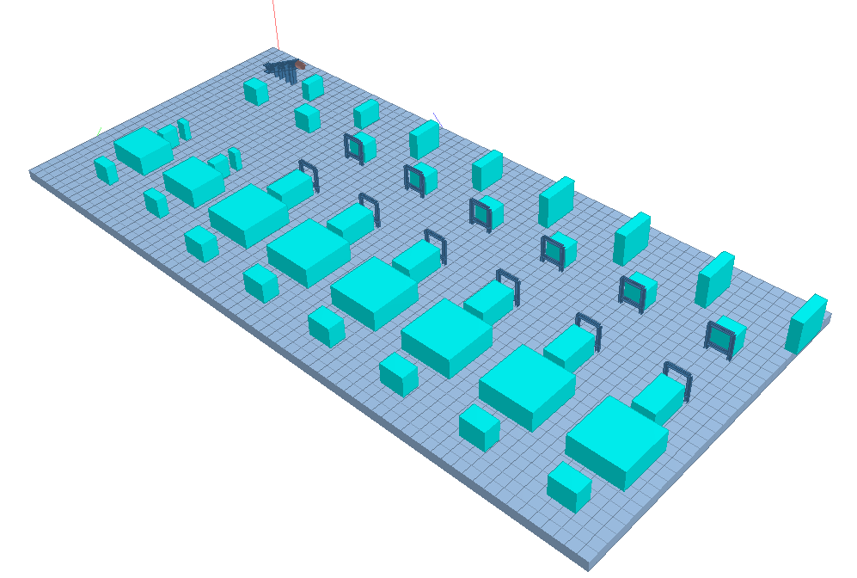
CIVIL &STRUCTURE Progress
FEM Structural Model
The model for modified pipe support and existing slab has already been modelled in simulation software in according to Client information.
DRAFT ONLY!!

Slide 11
CIVIL &STRUCTURE Progress
FEM Structural Model
Calculation Check for Pipe Support: awaiting for pipe support load
DRAFT ONLY!!

Slide 12
THANK YOU FOR YOUR ATTENTION

